Slide 1
Iskoraci u provedbi novog modela sakupljanja otpada 24. rujna 2024. godine

Slide 2
Odvajanje otpada 2023. privremeno izvješće Ministarstva zaštite okoliša i zelene tranzicije
+6,4%
Udio odvojeno sakupljenog otpada u Zagrebu porastao za 14 postotnih poena u 2023. u odnosu na 2022. godinu
Grad Zagreb ima najveći rast udjela odvojeno sakupljenog otpada u 2023. u odnosu na 2022. godinu od svih gradova u Hrvatskoj s više od 15.000 stanovnika
+14%
-1,3%
+3,9%

Slide 3
Odvajanje otpada u Zagrebu po frakcijama
Biootpad: +57%
Plastika: +45%
Papir: +17%
Staklo: +31%
Glomazni otpad: +29%

Slide 4
Odvajanje otpada u Zagrebu po frakcijama
Odvajanje otpada u Zagrebu po frakcijama
Miješani komunalni otpad (MKO): -17 %

Slide 5
ZG vrećice
U prvih 8 mjeseci 2024., broj prodanih ZG vrećica porastao je za 18,9% u odnosu na isto razdoblje 2023. godine

Slide 6
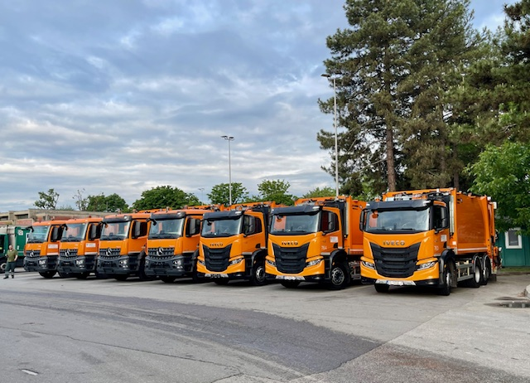
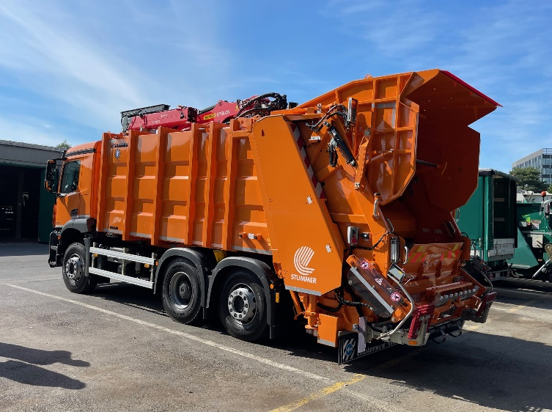
Jačanje kapaciteta odvoza
Rast broja operativnih radnika u Čistoći:
broj operativnih radnika Čistoće je u protekle dvije godine porastao za 209
listopad 2022.: 1.769 radnika - rujan 2024.: 1.978 radnika
Velike investicije u flotu Čistoće
sada ima gotovo polovicu flote potpuno novu: do sada isporučeno 39 od 41 naručenih novih kamiona za odvoz otpada
učinak investicija u flotu se vide u porastu broja izlazaka kamiona u prvoj smjeni - u listopadu 2022. izlazilo ih je 59, a danas ih izlazi 83 - što je porast od 40%

Slide 7
Kamere
Kamere za nadzor
Do sada postavljene na 47 lokacija
Integrirana baterija i solarno punjenje
Mobilne, mogu se premještati s lokacije na lokaciju
Druga faza projekta
Dodatnih 200 lokacija

Slide 8
Podzemni i polupodzemni spremnici
https://spremnici.zagreb.hr/

